Slide 1


Sprint 1
Mike Brants
Tobias Van der Pulst
Thomas Vande Weghe
Simon Vermeersch

Slide 2
Verkeerscentrum Gent - Inhoud
Vraag van de klant
Projectopdeling
Applicatiestructuur
Dataflow

Slide 3
Vraag van de klant
Basis
Kwalitatieve en vergelijkbare data ophalen bij de verschillende gespecificeerde bronnen

Slide 4
Vraag van de klant
Mogelijke uitbreidingen
Grafische weergave op kaart
Dashboard om analyse mogelijk te maken
Kwaliteitscontrole
Meldingen genereren
Bepalen oorzaak van een vertraging
Aanbieden data via API

Slide 5
Projectopdeling - Sprint 1
Analyse + ontwerp software
Ophalen data van 2 verschillende bronnen
Google Maps
Here
Representeren van data via een API
Aanmaken van REST API (basis)
Databank aanmaken

Slide 6
Projectopdeling – Sprint 2
Analyse dashboard
Ophalen data van verschillende bronnen
Ophalen van data van andere bronnen
Representeren van data via een API
Extra functionaliteiten toevoegen
Samenvattende informatie
Beveiliging toevoegen voor kritische aanvragen
Dashboard
Basis
Gebruiksvriendelijke en nuttige lay-out ontwerpen
Huidige verkeerssituatie weergeven op kaart
Creëren van basisinterface om analyse mogelijk te maken

Slide 7
Projectopdeling – Sprint 3
Verdere uitwerking dashboard
Data opslaan in NoSQL om grote hoeveelheden data te kunnen opslaan
Verbeteringen aanbrengen na bespreking met klant

Slide 8
Applicatiestructuur

Slide 9
Applicatiestructuur
Java EE
….

Slide 10
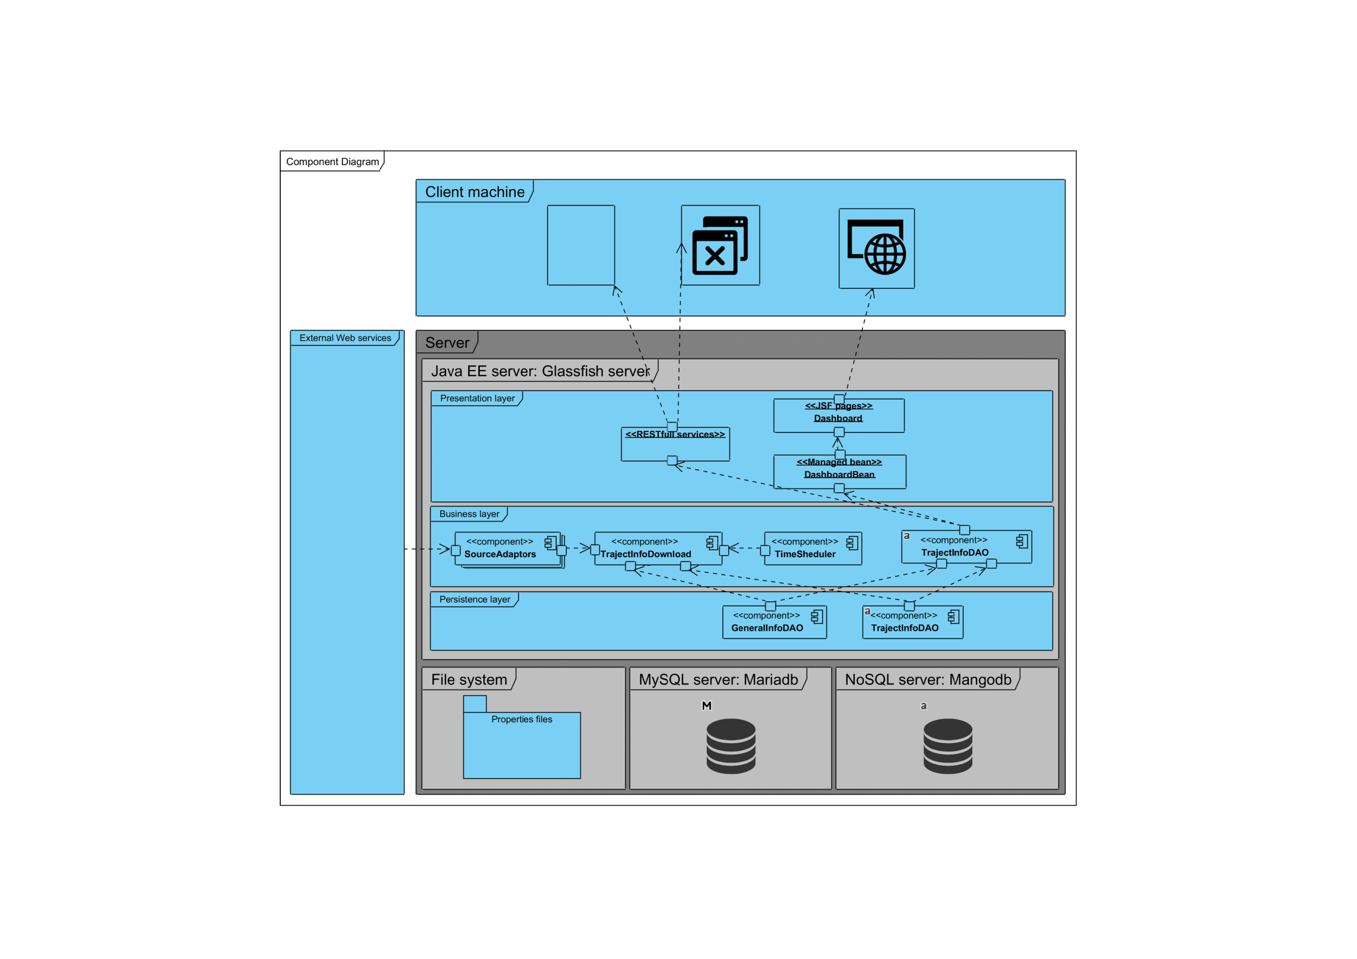

Slide 11
DataFlow

Slide 12
Dataflow
Downstream
Ophalen verkeerssituatie
Databronnen
Upstream
Ophalen opgeslagen verkeersdata
Representeren via REST

Slide 13
DataFlow - Downstream
1 Timer
2 DataDownloader
Bevat de methode die wordt getriggerd door de timer
3 DataSourceManager
Beheert de DataSourceAdapters
4 DataSourceAdapter
5 DataDownstreamAnalyser
Ophalen data van de desbetreffende bron
Controleert of data geldig is
5 min
Elk uur, ander interval = mogelijk
Vraagt data aan de DataSourceAdapters
GoogleMapsSourceAdapter
HereSourceAdapter
Verpakken van data in object (RouteData)
Vraagt voor elke traject data aan de DataSourceManager
Maakt meldingen aan indien nodig
6 TrafficDataDAO
Connectie met databank
7 Databank
NoSQL
Nu: MySQL
JPA

Slide 14
DataFlow – Databronnen
Google Maps
Here
Info over de GoogleMapsAdapter
Aantal calls etc…
Info over de HereAdapter
Aantal calls etc…

Slide 15
DataFlow - Upstream
1 REST
2 DataProvider
Zal data beschikbaar stellen aan REST
3 TrafficDataDAO
Data bereikbaar via URLs
Connectie met databank
4 Databank
NoSQL
Nu: MySQL
JPA

Slide 16
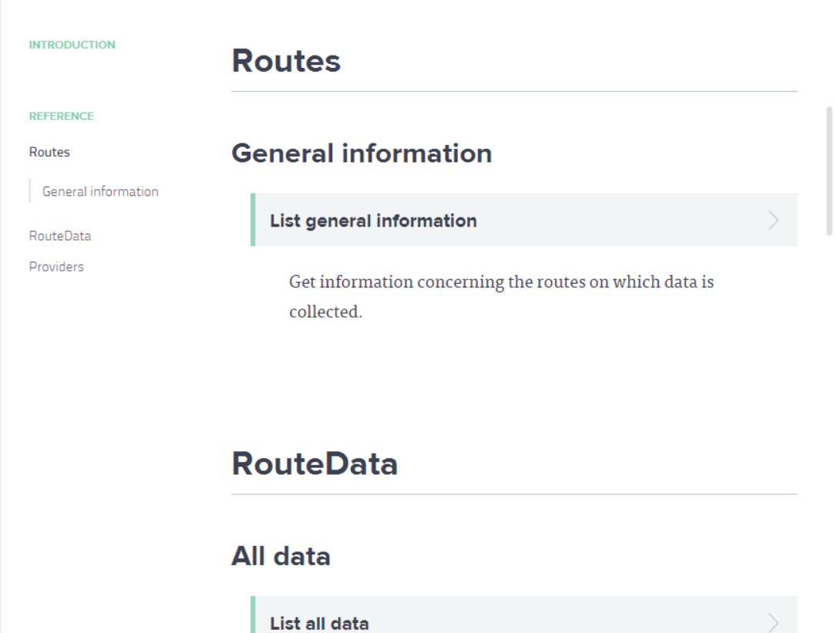

DataFlow - REST

Slide 17
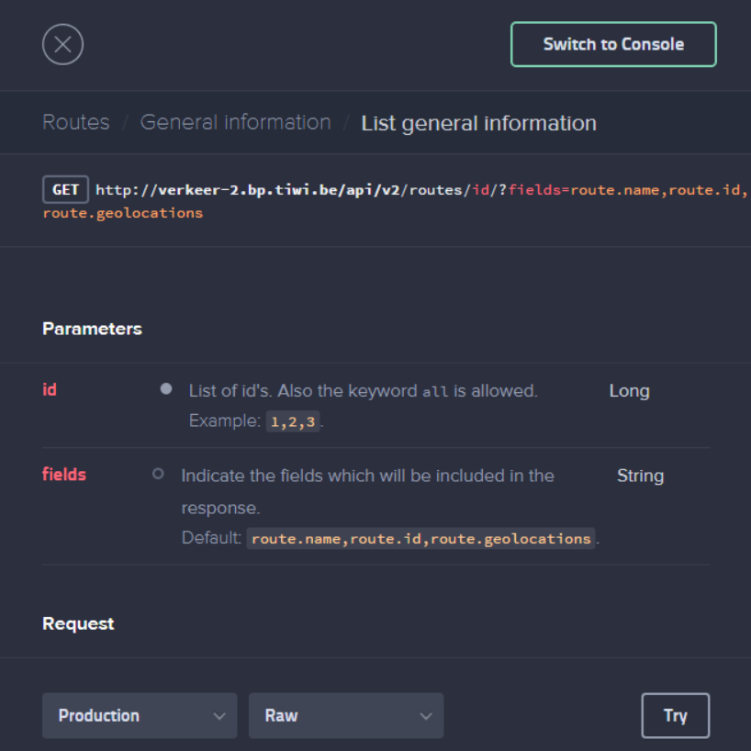

Slide 18
DataFlow - REST
Ophalen trajecten
GET
http://verkeer-2.bp.tiwi.be/api/v2/routes/{id}
Parameters
id | List of id's. Also the keyword all is allowed. | Long
Response
[ {
"name": "R4 Zelzate",
"id": 1,
"geolocations": [
{
"latitude": 51.192226,
"name": "Zelzate",
"longitude": 3.776342
}, {
"latitude": 51.086447,
"name": "Gent",
"longitude": 3.672188
}
]
} ]

Slide 19
DataFlow - REST
Ophalen verkeerdata
GET
http://verkeer-2.bp.tiwi.be/api/v2/routes/{id}/data/{timeStart}/{timeEnd}
Parameters
id | List of id's. Also the keyword all is allowed. | Long
timeStart | Begin of interval in which you want to receive data. | Timestamp
timeEnd | End of interval in which you want to receive data. | Timestamp (optional)

Slide 20
DataFlow - REST
Ophalen verkeerdata
GET
http://verkeer-2.bp.tiwi.be/api/v2/routes/{id}/data/{timeStart}/{timeEnd}
Response
[ {
"data": [
{ "duration": 691,
"distance": 14685,
"provider": "Here",
"timestamp": 1457176052000
}
],
"name": "R4 Zelzate",
"id": 1
} ]

Slide 21
DataFlow - REST
Ophalen actuele verkeerssituatie
GET
http://verkeer-2.bp.tiwi.be/api/v2/routes/{id}/current
Response
[ {
"data": [
{ "duration": 691,
"distance": 14685,
"provider": "Here",
"timestamp": 1457176052000
}
],
"name": "R4 Zelzate",
"id": 1
} ]

Slide 22
DataFlow - REST
Filters
?fields=
route.name route.data route.id route.geolocations | data.providerName data.longitude data.latitude
?providerName=
GoogleMaps Here
http://verkeer-2.bp.tiwi.be/api/v2/routes/1,2,3/data/1456761535931/2456829774992/ ?fields=route.name,route.id,route.geolocations&provider=GoogleMaps,Here
Bv:
Meerdere opties mogelijk, scheiden door een komma

Slide 23
Kort samengevat
Reeds verwezenlijkt
Ophalen data
GoogleMaps
Here
Representeren data via REST (basis)
Volgende sprint
Andere adapters implementeren
Dashboard
Uitbreiden REST

Slide 24
Vragen?
Mike Brants
Tobias Van der Pulst
Thomas Vande Weghe
Simon Vermeersch

